Slide 1
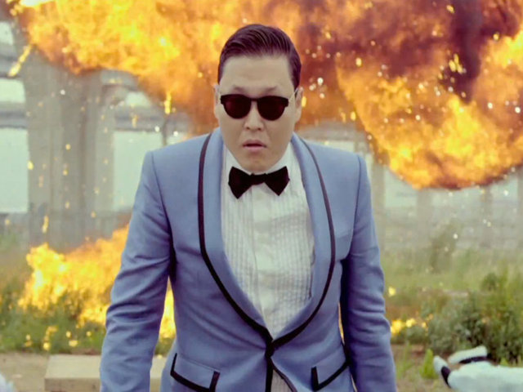




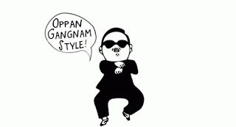


Slide 2
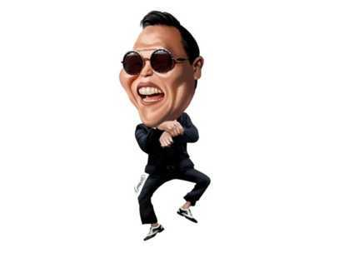


Slide 3

Najeneun ttasaroun inganjeogin yeoja , Keopi hanjanui yeoyureul aneun pumgyeok issneun yeoja Bami omyeon simjangi tteugeowojineun yeoja , Geureon banjeon issneun yeoja
Una chica que es cálida y humana durante el día , Una chica con clase que sabe como disfrutar , la libertad de una taza de café . Una chica cuyo corazón se hace más caliente
cuando llega la noche , Una chica con esa cierta peculiaridad

Slide 4
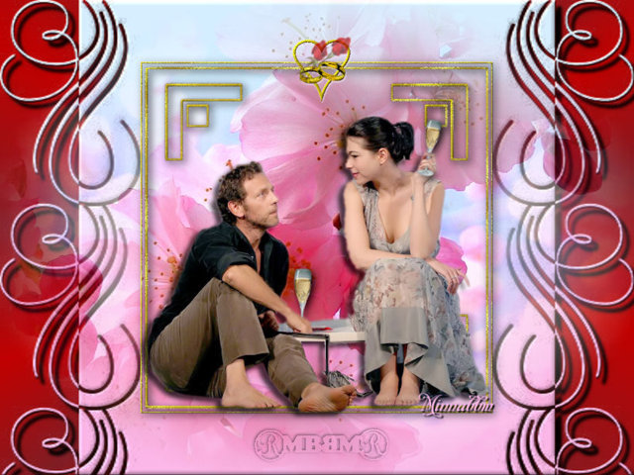
Naneun sanai Najeneun neomankeum ttasaroun geureon sanai Keopi sikgido jeone wonsyat ttaerineun sanai , Bami omyeon simjangi teojyeobeorineun sanai Geureon sanai
Soy un chico , Un chico que es cálido como tú durante el día , Un chico que se toma su café sin siquiera haberse enfriado , Un chico cuyo corazón explota cuando llega la noche Ese tipo de chico

Slide 5

Areumdawo sarangseureowo , Geurae neo hey geurae baro neo hey ,Areumdawo sarangseureowo , Geurae neo hey geurae baro neo hey Jigeumbuteo gal dekkaji gabolkka
Hermosa, adorable , Sí tú, hey, sí tú, hey , Hermosa, adorable , Sí tú, hey, sí tú, hey Ahora vayamos hasta el final

Slide 6


Slide 7

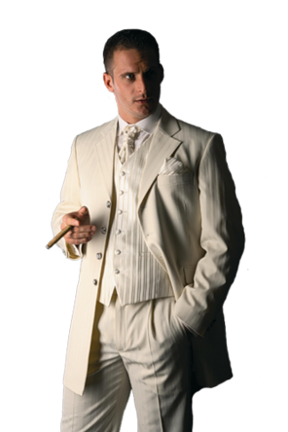
Eh sexy lady , Oppa gangnam style Ehh- sexy lady Oooo
¡Eh! chica sexy, el hermano mayor es estilo Gangnam ¡Eh! chica sexy, oh oh oh

Slide 8

Jeongsukhae boijiman nol ttaen noneun yeoja Ittaeda sipeumyeon mukkeossdeon meori puneun yeoja Garyeossjiman wenmanhan nochulboda yahan yeoja Geureon gamgakjeogin yeoja
Una chica que luce tranquila pero juega cuando juega , Una chica que se suelta el cabello en el momento propicio , Una chica que se cubre pero es más sexy que una que se lo quita todo Una chica sensata como ella

Slide 9
Naneun sanai Jeomjanha boijiman nol ttaen noneun sanai Ttaega doemyeon wanjeon michyeobeorineun sanai Geunyukboda sasangi ultungbultunghan sanai Geureon sanai
Soy un chico Un chico que parece tranquilo pero juega cuando juega Un chico que se vuelve completamente loco cuando es propicio hacerlo Un chico que tiene ideas hinchadas en lugar de músculos Ese tipo de chico

Slide 10

Areumdawo sarangseureowo , Geurae neo hey geurae baro neo hey Areumdawo sarangseureowo Geurae neo hey geurae baro neo hey Jigeumbuteo gal dekkaji gabolkka
Hermosa, adorable . Sí tú, hey, sí tú, hey . Hermosa, adorable . Sí tú, hey, sí tú, hey . Ahora vayamos hasta el final

Slide 12



Slide 13
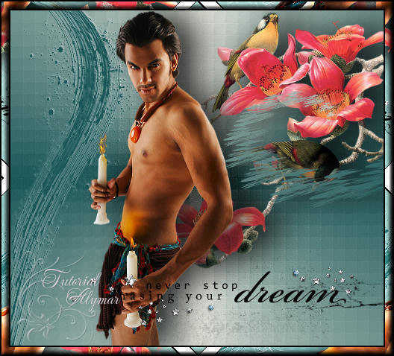
Ttwineun nom geu wie naneun nom Baby baby naneun mwol jom aneun nom Ttwineun nom geu wie naneun nom Baby baby naneun mwol jom aneun nom You know what i'm saying Oppa gangnam style
En la cima de la marcha, el hombre es aquél que vuela, nena nena Soy un hombre que sabe una o dos cosas En la cima de la marcha, el hombre es aquél que vuela, nena nena Soy un hombre que sabe una o dos cosas Sabes a lo que me refiero El hermano mayor es el estilo Gangnam

Slide 14

Eh sexy lady Oppa gangnam style Eh sexy lady Oppa gangnam style
¡Eh! chica sexy, el hermano mayor es estilo Gangnam ¡Eh! chica sexy, oh oh oh El hermano mayor es el estilo Gangnam

Slide 15
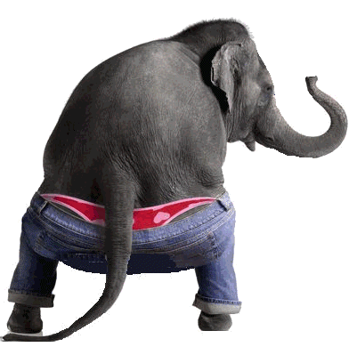

Slide 16



Accede a la sección que desees desde aquí:
Propia Creación
De la Red
Dedicatorias | Fechas Especiales | Graciosos
Historia y Arte | Lugares | Musicales
Naturaleza y Ciencias | Política | Reflexión
Religiosos | Románticos | Salud
Dedicatorias | Fechas Especiales | Graciosos
Historia y Arte | Lugares | Musicales
Naturaleza y Ciencias | Política | Reflexión
Religiosos | Románticos | Salud
Si deseas recibir pps periódicamente en tu correo electrónico subscríbete aquí:

